Slide 1
Ребенок дошкольного возраста в игровой деятельности
Подготовил воспитатель
младше – средней группы «Солнышко»
МБДОУ «Детский сад №16 «Белочка»
Бакиева Ильсияр Минлегалиевна

Slide 2
Игра загадочней всего
И бескорыстнее на свете,
Она всегда – ни для чего,
Как ни над чем смеются дети.
З. Гиппиус.
Что же такое игра?
Игра - преобладающий или ведущий вид деятельности? Может быть, она только Зеркало процессов, совершающихся в других областях? Нельзя принимать зеркальное отображение за изображаемый предмет, хотя можно через зеркальное изображение изучить предмет.
ИГРА даёт взрослому возможность узнать и понять внутренний мир ребёнка.
ИГРА может опосредовать диалог с ребёнком.
ИГРА помогает сделать образовательный процесс более увлекательным и мотивированным.
Через ИГРУ взрослый может помочь ребёнку пережить и осмыслить различные ситуации его жизни и найти новые способы поведения в них
ИГРА- золотой ключик к ларцу дошкольного детства.

Slide 3
Игра — наиболее доступный для детей вид деятельности, способ переработки полученных из окружающего мира впечатлений, знаний.
В дошкольной педагогике игра рассматривается с разных сторон:
как средство воспитательно-образовательной работы, позволяющее дать детям определенные знания, умения, воспитывать заранее намеченные качества и способности;
как форма организации жизни и деятельности детей – дошкольников, когда в свободно избранной и свободно протекающей игре, направляемой воспитателем, создаются играющие детские коллективы, складываются между детьми определенные отношения, личные симпатии и антипатии, общественные и личные интересы.
Выдающийся исследователь в области отечественной психологии Л. С. Выготский подчеркивал неповторимую специфику дошкольной игры.
Она заключается в том, что свобода и самостоятельность играющих сочетается со строгим, безоговорочным подчинением правилам игры. Такое добровольное подчинение правилам происходит в том случае, когда они не навязываются извне, а вытекают из содержания игры, ее задач, когда их выполнение составляет главную ее прелесть.

Slide 4
Игра – это средство моделирования и воссоздания в специально созданных условиях отношений между людьми; это деятельность, которая служит усвоению социального опыта (А. Н. Леонтьев, Д. Б. Эльконин).
Ведущее значение игры в дошкольном возрасте определяется не количеством времени, которое ребенок ей посвящает, а тем, что она удовлетворяет его основные потребности; в недрах игры зарождаются и развиваются другие виды деятельности (труд, учение); игра в наибольшей мере способствует психическому развитию ребенка.
Особенности детской игры:
Свобода и самостоятельность детей в игре.
Саморегуляция действий, поступков, поведения играющих.
Творческий характер игровой деятельности.
Эмоциональная насыщенность игры.
5. Два вида отношений между детьми в игре как основа организации детского общества.
6. Логическая и временная последовательность развития игры.

Slide 5
Подходы зарубежных исследователей к проблеме классификации игр детей дошкольного возраста.
Ф. Фребель в основу классификации положил принцип дифференцированного влияния игр:
на развитие ума – умственные игры,
на развитие внешних органов чувств – сенсорные игры,
на развитие движений – моторные игры.
П. Ф. Лесгафт делил игры
на две группы:
Имитационные (подражательные) – самостоятельные творческие игры;
Игры с правилами- подвижные игры.

Slide 6
Подходы отечественных исследователей к проблеме классификации игр детей дошкольного возраста.
В. В. Давыдов выделяет два основных вида детских игр:
игры со скрытыми правилами – сюжетно-ролевые игры (правила определяются сюжетом и ролью);
игры с открытыми (фиксированными) правилами –
дидактические, подвижные, развивающие, большинство музыкальных игр, игры-забавы.
Н. Я. Михайленко, Н. А. Короткова в классификацию детских игр включают:
сюжетные игры (индивидуальные и коллективные);
игры с правилами (формализованная деятельность с четко определенными и обязательными для выполнения правилами: шансовые игры, игры на физическую компетенцию, смешанный тип игр – требуются и физическая, и умственная компетентность и присутствует элемент удачи).

Slide 7
Современная педагогическая классификация детских игр:
Игры творческие (со скрытыми правилами): режиссерские, сюжетно-ролевые, театрализованные, строительные.
Игры с фиксированными правилами: подвижные, дидактические.

Slide 8
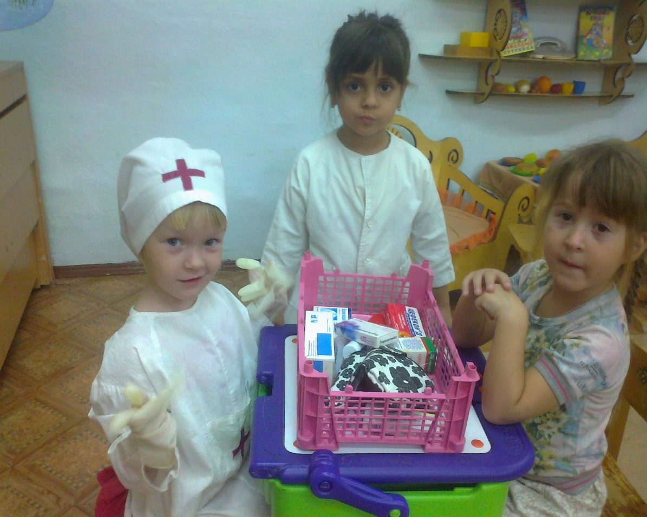
Сюжетно-ролевая игра
Игра, в которой дети берут на себя роли (функции)
взрослых и в специально создаваемых игровых
условиях отображают деятельность взрослых и
отношения между ними.

Slide 9
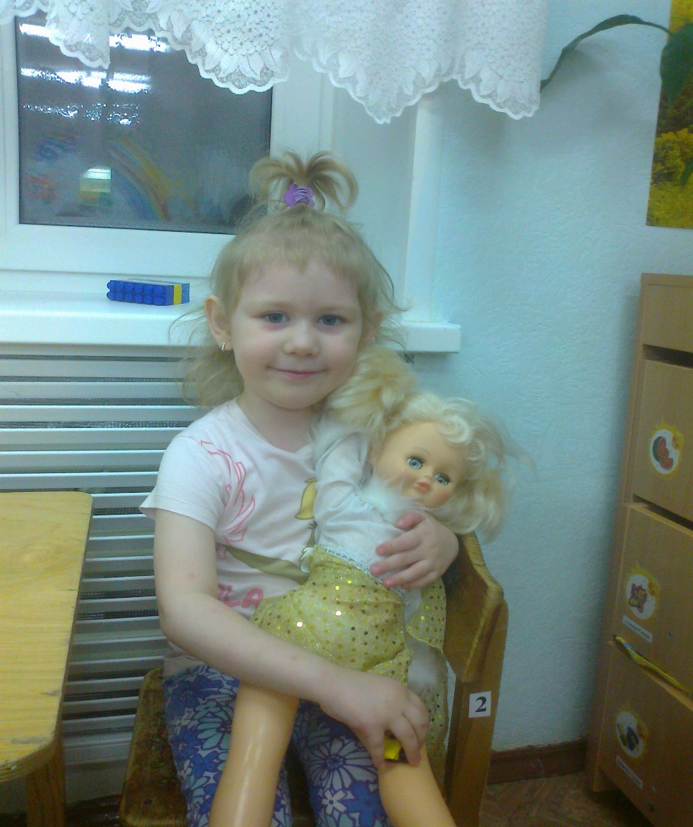
Режиссерская игра
Индивидуальная игра ребенка, в которой партнерами по игре выступают игрушки, а ребенок не берет на себя какой-либо определенной роли, действует как режиссер, т.е. организует события и отношения между персонажами.

Slide 10
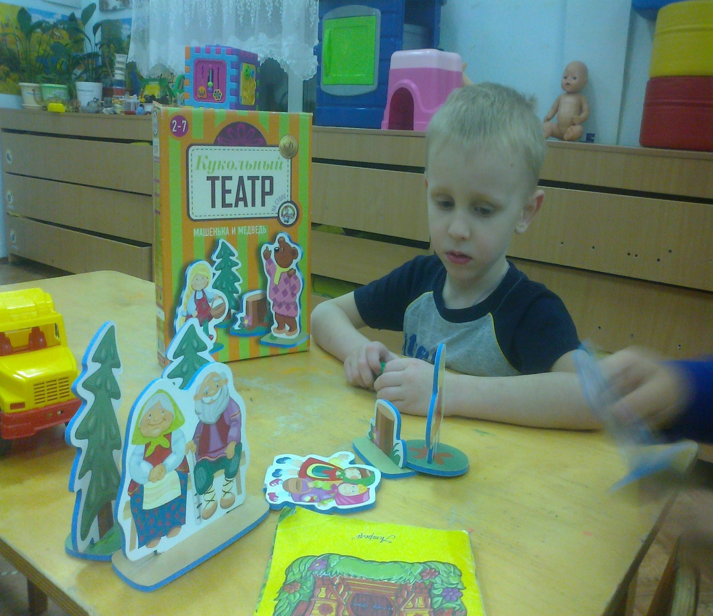
Театрализованная игра
Синтез сюжетно-ролевой игры и литературного произведения

Slide 11
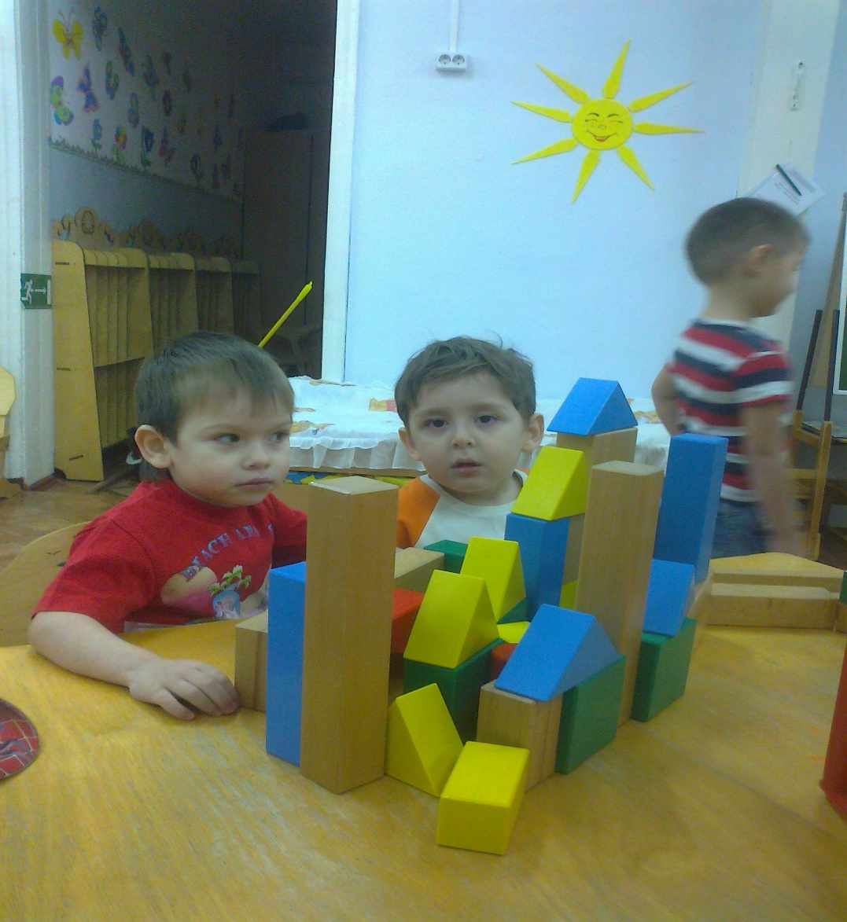
Строительная игра
Игра, основным содержанием которой является созидание; воплощение замысла связано с деятельностью конструирования.

Slide 12
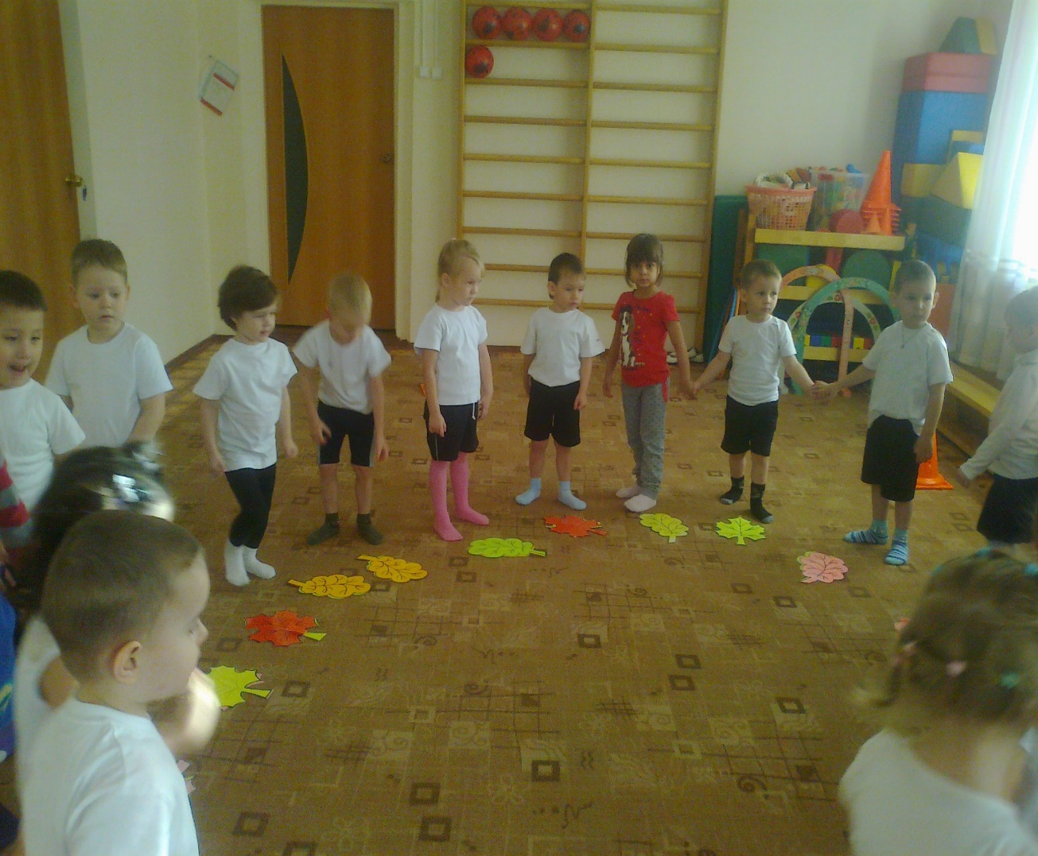
Подвижная игра
Игра, в основе которой лежат разнообразные движения – ходьба, бег, прыжки, лазанье, метание и т.д.

Slide 13
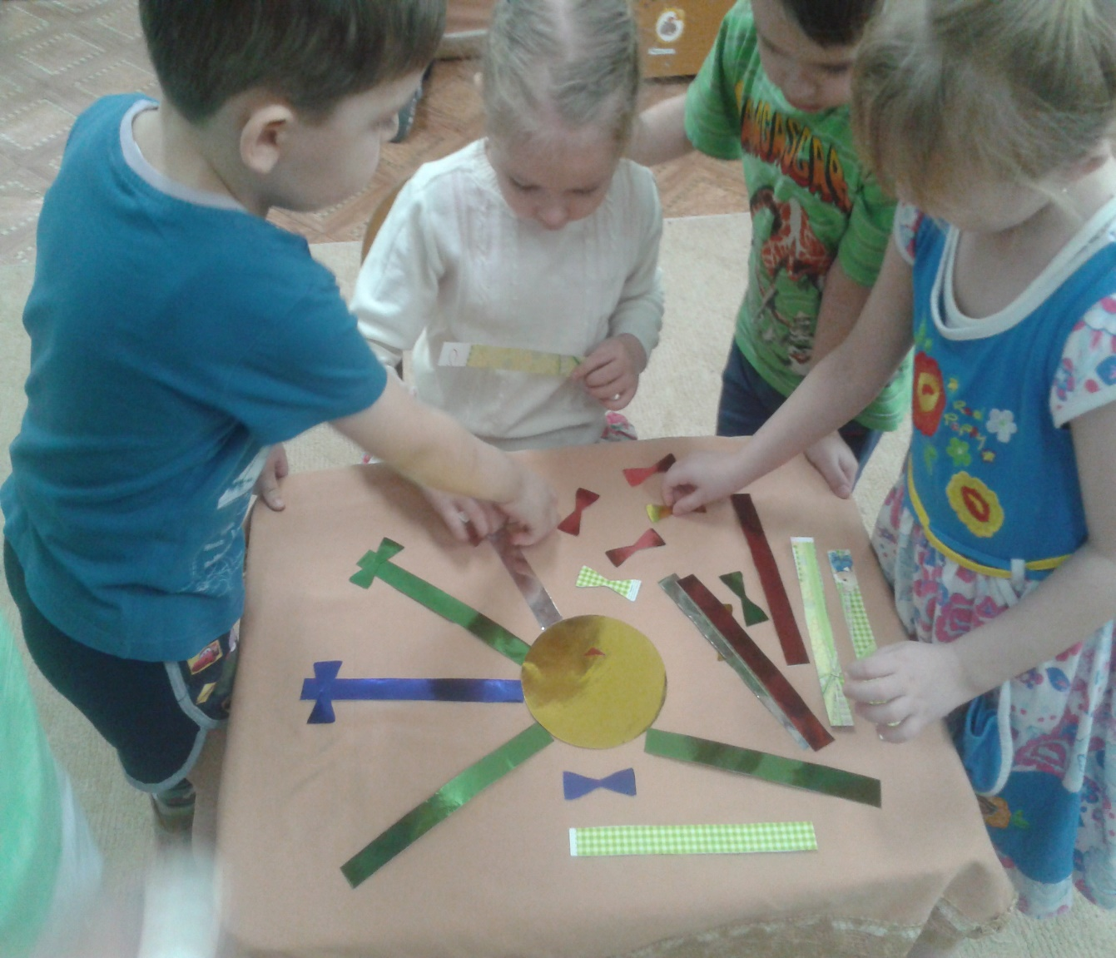
Дидактическая игра
Обучающая игра, соединяющая в себе два начала: познавательное и игровое.

Slide 14
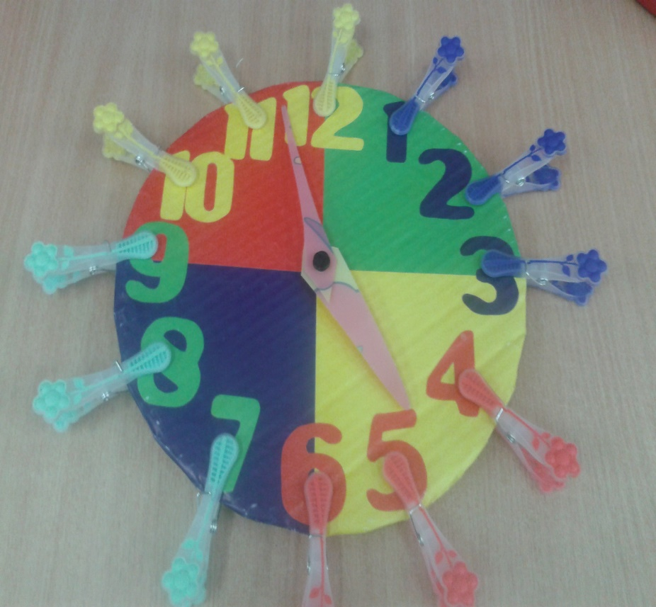
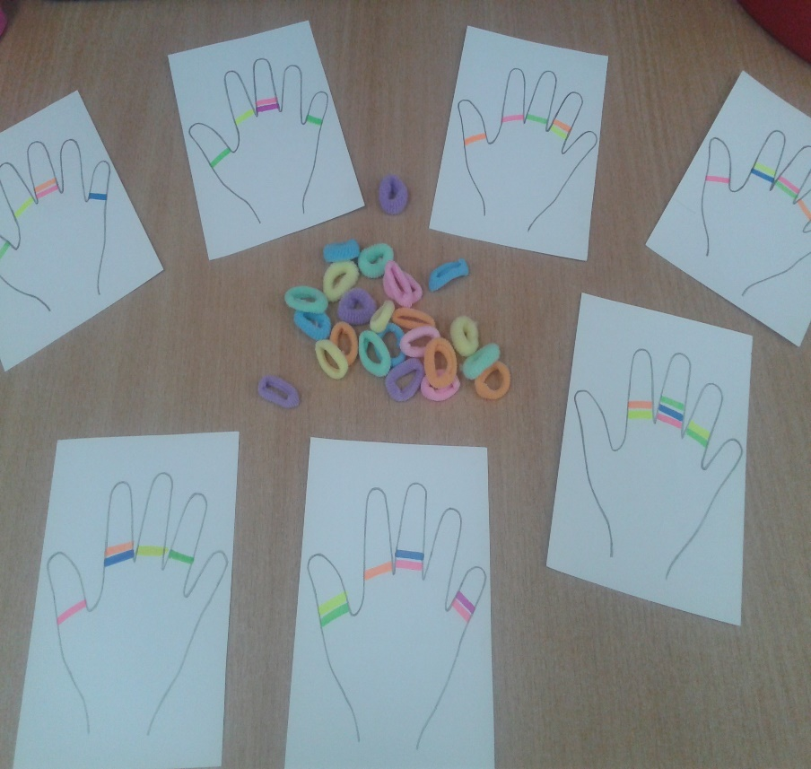
Проект «Развивающие игры своими руками»
В конце января 2016 года воспитателями группы был подготовлен и проведен совместно с родителями проект «Развивающие игры своими руками». Родители приняли активное участие в изготовлении самодельных развивающих игр для детей.

Slide 15
Новая классификация поможет воспитателю выработать верную стратегию применения игры в воспитательном процессе ДОУ.
В зависимости от участия воспитателя в игровой деятельности детей дошкольного возраста можно выделить две группы игр:
«Пассивный» воспитатель
Когда воспитатель принимает косвенное участие в проведении игры, а всю активную, творческую работу берут на себя дети, благодаря чему и формируется их самостоятельность.
«Активный» воспитатель.
Когда воспитатель является главным в игре : он рассказывает правила, этапы проведения и конечный результат.

